Slide 1
Взаимодействие бизнеса и власти: особенности проектной работы в вузе
1) Методика конструирования основных этапов проектной работы
2) Критерии оценивания результатов проекта
Орлов Игорь Борисович, д.и.н., профессор, зам. руководителя департамента политики и управления, зав. научно-учебной лабораторией исследований в области бизнес-коммуникаций НИУ ВШЭ
Москва 14.12.2022

Slide 2
Ключевые признаки проекта
Спланированная и последовательная деятельность с четким сроком ее начала и завершения с целью создания уникального продукта.
Четкая координация задач и ресурсов по этапам проекта

Slide 3
Что дает проектный семинар?
главная задача - выдвижение новых идей и доведение их до стадии проектов;
обучение навыкам проектного мышления;
создание команды, способной работать над поставленными задачами;
формирование управленческой компетенции участников (мастер-класс);
площадка для публичных дискуссий / «мозговых штурмов» ;
• площадка для питчинга - моделирования условий публичной защиты проектов с целью поиска инвестора (экспертные консультации)

Slide 4
Критерии рецензирования проекта
    Насколько полно была раскрыта тема в рамках заявленных целей и задач?
    Насколько хорошо удалось докладчику аргументировать свои доводы?
    Последовательно ли был изложен материал?
    Использовался ли материал, полученный в рамках проектного семинара?
    Были ли допущены фактические и речевые ошибки?
    Использовал ли докладчик доску, технические или наглядные средства, если в том была необходимость?

Slide 5
Этапы работы над проектом
    1. Постановка проблемы:
      • Зачем нужен проект?
      • Каким будет конечный продукт?
      • Кто будет им пользоваться?
    2. Поиск информации:
      • Каковы возможности проектного коллектива?
      • Есть ли препятствия для работы?
    3. Планирование мероприятий:
      • Как распределить обязанности в группе?
      • Как составить программу исследования / техническое задание?
      • Каковы сроки сдачи проекта?
    4. Реализация запланированных действий.
    5. Представление отчета по проекту.

Slide 6
Постановка проблемы
самоопределение (какое я имею отношение к этой проблеме?);
анализ ситуации (где я и куда стремлюсь?);
постановка проблемы (как это сделать?);
поиск и выработка путей решения (ответ на предыдущий вопрос «как это сделать?»);
определение ресурса (что у меня есть и что мне нужно еще, чтобы эту идею воплотить в жизнь?);
определение масштаба возможных изменений в результате реализации проекта

Slide 7
Техническое задание
Проблема (актуальность проекта).
Обоснование (необходимость проекта).
Риски.
Распределение ролей.
Этапы: предпроектный (обоснование выбора проектной идеи), проектирования (описание разработанного продукта) и реализации (рекомендации).
Планируемый продукт.
Целевая аудитория / заказчики продукта.
Описание итогов проекта.

Slide 8
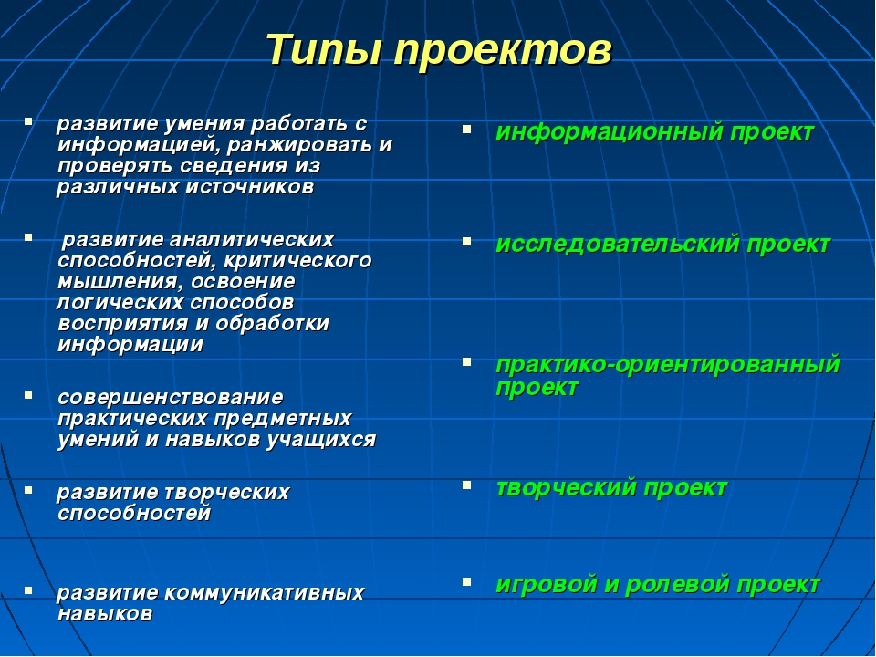

Slide 9
Типы продукта
Информационный проект – базы данных.
Исследовательский проект - (публикация, отчет, аналитический обзор или записка, заявка на научный грант).
Практико-ориентированный проект – проектное решение, бизнес-план или бизнес-кейс.
Творческий проект – видеоролик, сайт или блог.
Игровой проект – игра, викторина, экскурсия

Slide 10
  Основные участники проекта
Инициатор – формирует проектную заявку, формулирует цели и условия участия в проекте (при необходимости – специальные требования к участникам).
Заказчик – формулирует критерии требуемого результата (тип и качество продукта, сферу его применения) и участвует в его экспертизе и оценке.
Руководитель проекта – обеспечивает реализацию проекта, (разработка ТЗ и плана-графика проекта, отбор кандидатов для участия в проекте и распределение обязанностей), оценивание вклада участников проекта и оформление учебной документации по итогам проекта.
Участник проекта – коммуникация со всеми остальными участниками проекта и в подготовка индивидуального отчета.
Организатор проектной деятельности – координация и организационное обеспечение проектной деятельности

Slide 11
Инициатор проекта
Требования к проектной заявке:
- описать заказ на проектное решение, указав востребованность результатов проекта;
- описать планируемые результаты (проектные – с точки зрения получения итогового продукта и образовательные – с точки зрения приобретаемых и развиваемых компетенций);
- описать суть работы, выполняемой участниками проекта;
- указать сроки и условия реализации проекта;
- предложить форму представления итогового результата;
- указать способ и методы оценки результатов проекта и работы участников проекта;
указать руководителя проекта;
может указать специальные требования к участникам проекта (обладание специальными знаниями, умениями и компетенциями) и входные испытания, на которых кандидаты могли бы подтвердить свое соответствие указанным требованиям

Slide 12
Заказчик проекта
формулирует проблему и желаемый результат проекта;
определяет основные значимые условия его выполнения (сроки, место исполнения, критерии качества итогового результата/продукта, при необходимости - условия финансирования, сферу применения полученных проектных результатов);
имеет право участвовать в определении способов и методов оценки проектной работы, в определении формы и в проведении публичного представления результатов проекта, а также оценивать полученный в результате проекта продукт с точки зрения соответствия заданным критериям качества.

Slide 13
Руководитель проекта
отвечает за организацию и реализацию проекта, для чего выполняет следующие функции:
- разработка и/или уточнение технического задания проекта;
- разработка плана-графика проекта (совместно с участниками проекта);
- отбор кандидатов для участия в проекте;
- при необходимости - распределение обязанностей участников проекта;
- помощь в организации и реализации проекта по запросу участников, в т.ч. Организация взаимодействия участников проекта с заказчиком, помощь в привлечении к участию в проекте профильных специалистов;
- организация публичного представления результатов проекта;
- оценка работы участников проекта (включая оценку их отчетов по проекту, по заранее определенным критериям),
- оформление учебной документации по проекту (оценочный лист)

Slide 14
Участник проекта
    имеет право принимать участие в разработке/уточнении технического задания проекта, уточнении плана-графика и основных этапов выполнения проекта, определении промежуточных результатов и процедур их контроля и оценки, уточнения критериев качества результата проекта;
    имеет право получать консультативную помощь и поддержку руководителя проекта, а также делать запрос на консультации с Заказчиком и профильными специалистами в сфере проектной деятельности;
    имеет право участвовать в оценке собственного вклада и вклада других участников в достижение результата проекта;
    обязан подготовить отчетные материалы о своей проектной работе, которые должны позволять оценить степень сформированности компетенций, заявленных для данного проекта в качестве планируемых результатов.

Slide 15
  Обязательная документация при организации проектной деятельности
проектная заявка (оформляется и размещается инициатором проекта);
техническое задание (готовится по согласованию с заказчиком руководителем проекта совместно с участниками проекта);
отчетные материалы по проекту (готовятся каждым участником проекта)

Slide 16
Структура письменной работы в виде проекта
Введение: описание проблемы, для решения которой будет спроектирован интеллектуальный продукт, и обоснования актуальности его разработки; цель проекта и его задачи, критерии выбора проектной идеи, вопросы для предпроектного исследования, общие требования к результату проектирования; структура и содержание работы.
Обзор литературы:
- описание и анализ теорий/концепций, с помощью которых может быть рассмотрена предметная область проекта (теоретические основания работы);
анализ результатов современных исследований в предметной области проекта, на основании которого делаются выводы об изученности предметной области проекта, наличии реальных и потенциальных проектных идей (практические основания работы).
Методология работы состоит из трех частей:
- методология выполнения предпроектного исследования оценивает альтернативные проектные идеи и обосновывает выбор одной из них (кабинетные исследования, анализ вторичных источников, институциональные исследования и т.п. );
методология проектирования;
методология оценки результатов проектирования.
Результаты предпроектного исследования: обоснование выбора проектной идеи.
Результаты проектирования – описание разработанного интеллектуального продукта, включая все его составные части.
Выводы и обсуждение: анализ полученных результатов относительно сформированной базы знаний.

Slide 17
Электронные ресурсы
Обучение на основе формирования групп:
http://www.teambasedlearning.org/definition/
https://en.wikipedia.org/wiki/Team-based_learning
https://ciel.viu.ca/teaching-learning-pedagogy/engaging-your-students/learning-through-groups-teams/what-team-based-learning-quick-guide-busy-faculty-members
Обучение на основе ведения проектов:
https://performingineducation.com/project-based-learning
http://www.bie.org
https://www.definedstem.com/blog/what-is-project-based-learning/

